Slide 1
“Diseño y Construcción de un acoplador de ranura corta de 8 puertos a 0 dB en dos configuraciones”
Autor: Jean Carlo Briceño
Director: Ing. Raúl Vinicio Haro Báez MSc.
Sangolquí, 2021

Slide 2
CONTENIDO
1
Introducción.
Sistemas de monitorización en espacios interiores
2
Objetivos.
General y Específicos
3
Herramientas.
Plataformas fijas y móviles
4
Diseño de los acopladores.
Protocolo de comunicación MQTT
5
Pruebas y Resultados.
Mapas de calor de las concentraciones medidas
6
Conclusiones y Recomendaciones.

Slide 3
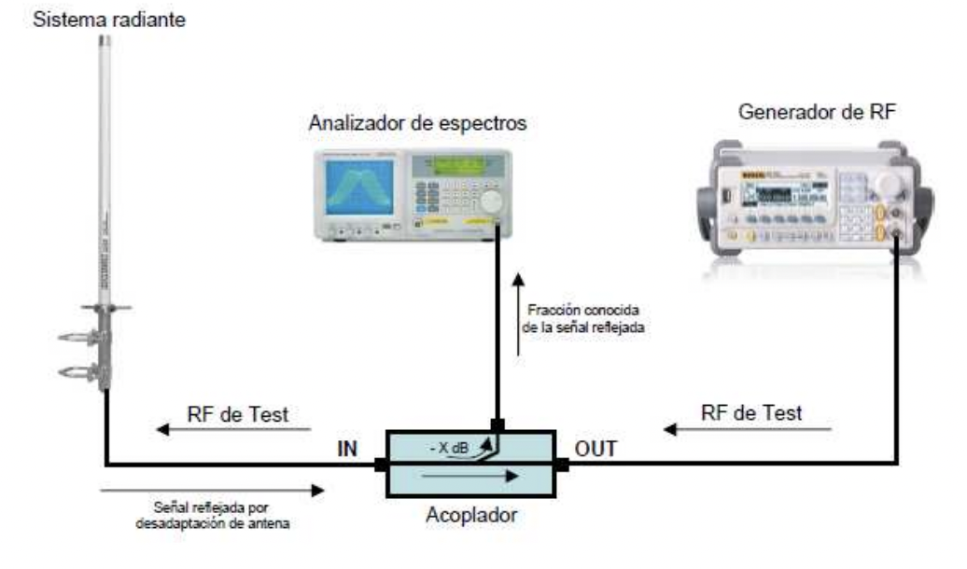
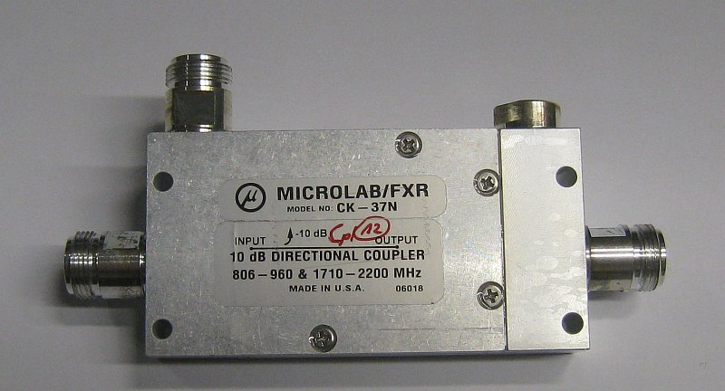
1. Introducción
2. Objetivos
3. Herramientas.
4. Diseño.
5. Pruebas y R.
6. Conclusiones y R.
Antecedentes

Slide 4
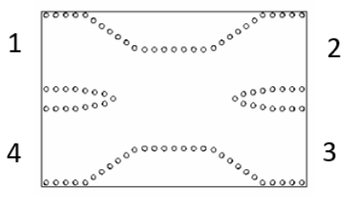
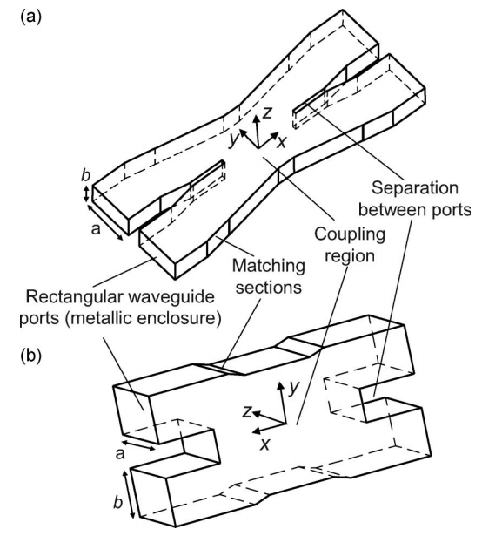
1. Introducción
2. Objetivos
3. Herramientas.
4. Diseño.
5. Pruebas y R.
6. Conclusiones y R.
Acopladores Direccionales - Riblet
Notes:
Las principales fuentes de contaminación se representan claramente en estas imágenes, tanto de origen exterior como interior, en relación a materiales de construcción, procesos de combustión en la cocina, calefactores, estufas a gas, madera, carbón

Slide 5
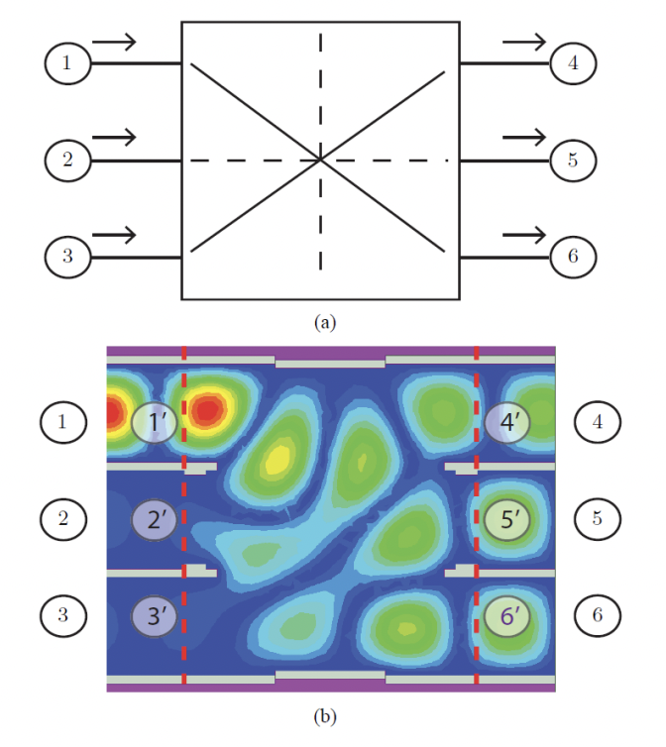
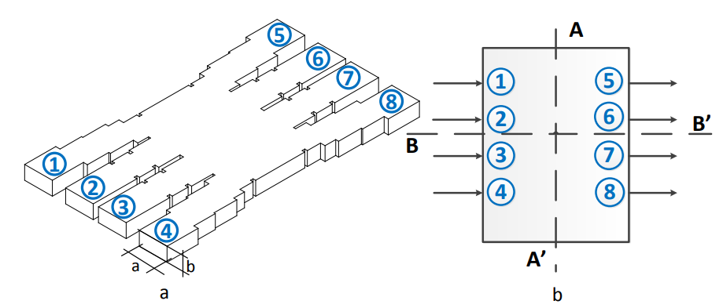
1. Introducción
2. Objetivos
3. Herramientas.
4. Diseño.
5. Pruebas y R.
6. Conclusiones y R.
Acopladores de mas puertos
Notes:
Las principales fuentes de contaminación se representan claramente en estas imágenes, tanto de origen exterior como interior, en relación a materiales de construcción, procesos de combustión en la cocina, calefactores, estufas a gas, madera, carbón

Slide 6
1. Introducción
2. Objetivos
3. Herramientas.
4. Diseño.
5. Pruebas y R.
6. Conclusiones y R.
Objetivo General.
Diseñar y construir un acoplador de ranura corta de 8 puertos a 0 dB, puerto 1 a puerto 5, y puerto 1 a puerto 8.
Objetivos Específicos.
Obtener de los parámetros del acoplador de 8 puertos a partir de la deducción a 4 y 6 puertos.
Diseñar las dimensiones correctas del acoplador para obtener la señal de entrada del puerto 1 en el puerto 5 u 8 en la salida.
Simular y optimizar las dos topologías del acoplador mediante software de análisis electromagnético “CST MICROWAVE STUDIO SUITE”.
Analizar y comparar los resultados obtenidos en las dos topologías del acoplador de 8 puertos.
Implementar un prototipo del acoplador de ranura corta de 8 puertos diseñado a partir de impresión 3D.

Slide 7
1. Introducción
2. Objetivos
3. Herramientas.
4. Diseño.
5. Pruebas y R.
6. Conclusiones y R.
Notes:
En base a las afecciones

Slide 8
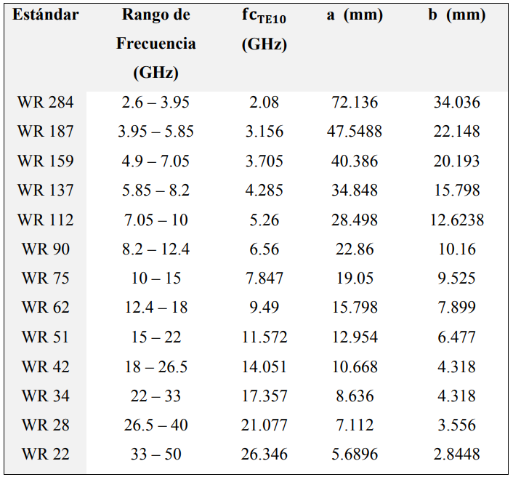
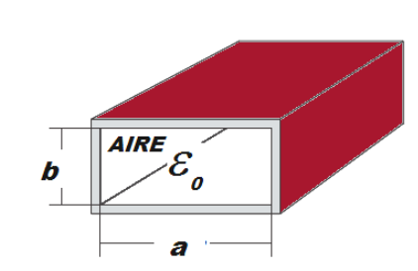
1. Introducción
2. Objetivos
3. Herramientas.
4. Diseño.
5. Pruebas y R.
6. Conclusiones y R.
Guía de onda - WR

Slide 9
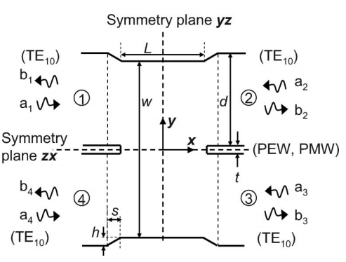
1. Introducción
2. Objetivos
3. Herramientas.
4. Diseño.
5. Pruebas y R.
6. Conclusiones y R.
Parámetros S, 4 puertos
$$S=\left[\begin{matrix}\begin{matrix}S_{11} & S_{21} \\ S_{21} & S_{11}\end{matrix} & \begin{matrix}S_{31} & S_{41} \\ S_{41} & S_{31}\end{matrix} \\ \begin{matrix}S_{31} & S_{41} \\ S_{41} & S_{31}\end{matrix} & \begin{matrix}S_{11} & S_{21} \\ S_{21} & S_{11}\end{matrix}\end{matrix}\right]$$
$$S=\left[\begin{matrix}\begin{matrix}0 & S_{21} \\ S_{21} & 0\end{matrix} & \begin{matrix}S_{31} & 0 \\ 0 & S_{31}\end{matrix} \\ \begin{matrix}S_{31} & 0 \\ 0 & S_{31}\end{matrix} & \begin{matrix}0 & S_{21} \\ S_{21} & 0\end{matrix}\end{matrix}\right]$$
$$c_{i}=\left|S_{21}\right|, c_{d}=\left|S_{31}\right|=\sqrt{1−{c_{i}}^{2}}$$
$$∆_{23}=φ_{21}−φ_{31}=\left(2n+1\right)\frac{π}{2}$$
$$S=e^{jφ_{31}}\left[\begin{matrix}\begin{matrix}0 & {c_{i}e}^{j∆_{23}} \\ {c_{i}e}^{j∆_{23}} & 0\end{matrix} & \begin{matrix}c_{d} & 0 \\ 0 & c_{d}\end{matrix} \\ \begin{matrix}c_{d} & 0 \\ 0 & c_{d}\end{matrix} & \begin{matrix}0 & {c_{i}e}^{j∆_{23}} \\ {c_{i}e}^{j∆_{23}} & 0\end{matrix}\end{matrix}\right]$$

Slide 10
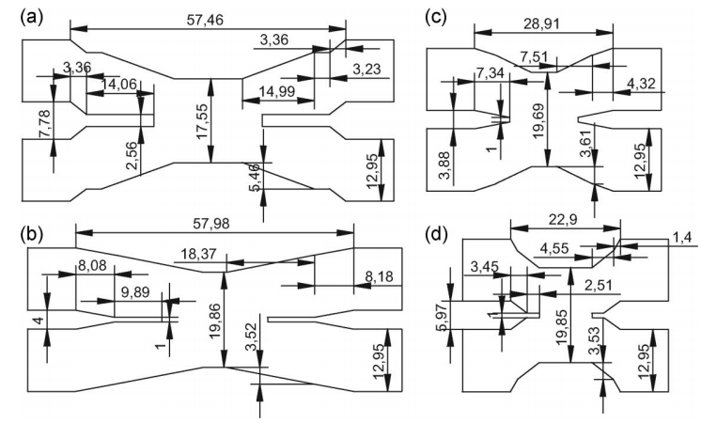
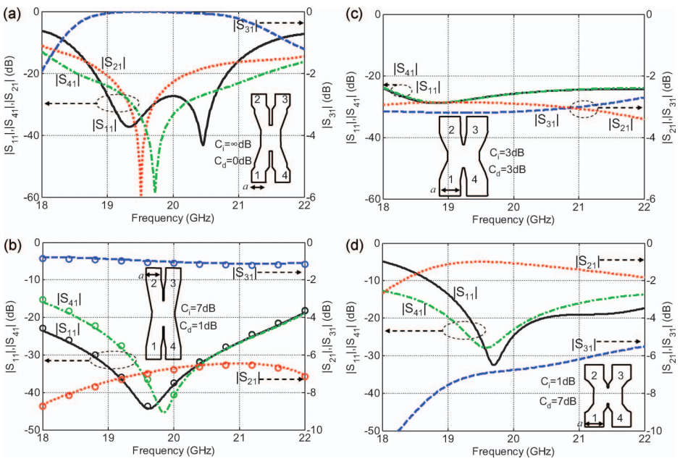
1. Introducción
2. Objetivos
3. Herramientas.
4. Diseño.
5. Pruebas y R.
6. Conclusiones y R.
Relación de potencias con longitud de cavidad central

Slide 11
1. Introducción
2. Objetivos
3. Herramientas.
4. Diseño.
5. Pruebas y R.
6. Conclusiones y R.
Parámetros S, 8 puertos
Crossover
$$S=\left[\begin{matrix}0 & 0 & 0 & 0 & 0 & 0 & 0 & S_{18} \\ 0 & 0 & 0 & 0 & 0 & 0 & S_{27} & 0 \\ 0 & 0 & 0 & 0 & 0 & S_{36} & 0 & 0 \\ 0 & 0 & 0 & 0 & S_{45} & 0 & 0 & 0 \\ 0 & 0 & 0 & S_{45} & 0 & 0 & 0 & 0 \\ 0 & 0 & S_{36} & 0 & 0 & 0 & 0 & 0 \\ 0 & S_{27} & 0 & 0 & 0 & 0 & 0 & 0 \\ S_{18} & 0 & 0 & 0 & 0 & 0 & 0 & 0\end{matrix}\right]$$
$$S=\left[\begin{matrix}S_{11} & S_{12} & S_{13} & S_{14} & S_{15} & S_{16} & S_{17} & S_{18} \\ S_{21} & S_{22} & S_{23} & S_{24} & S_{25} & S_{26} & S_{27} & S_{28} \\ S_{31} & S_{32} & S_{33} & S_{34} & S_{35} & S_{36} & S_{37} & S_{38} \\ S_{41} & S_{42} & S_{43} & S_{44} & S_{45} & S_{46} & S_{47} & S_{48} \\ S_{51} & S_{52} & S_{53} & S_{54} & S_{55} & S_{56} & S_{57} & S_{58} \\ S_{61} & S_{62} & S_{63} & S_{64} & S_{65} & S_{66} & S_{67} & S_{68} \\ S_{71} & S_{72} & S_{73} & S_{74} & S_{75} & S_{76} & S_{77} & S_{78} \\ S_{81} & S_{82} & S_{83} & S_{84} & S_{85} & S_{86} & S_{87} & S_{88}\end{matrix}\right]$$
Directo
$$S=\left[\begin{matrix}0 & 0 & 0 & 0 & S_{15} & 0 & 0 & 0 \\ 0 & 0 & 0 & 0 & 0 & S_{26} & 0 & 0 \\ 0 & 0 & 0 & 0 & 0 & 0 & S_{37} & 0 \\ 0 & 0 & 0 & 0 & 0 & 0 & 0 & S_{48} \\ 0 & 0 & 0 & 0 & 0 & 0 & 0 & 0 \\ 0 & 0 & 0 & 0 & 0 & 0 & 0 & 0 \\ 0 & 0 & 0 & 0 & 0 & 0 & 0 & 0 \\ 0 & 0 & 0 & 0 & 0 & 0 & 0 & 0\end{matrix}\right]$$

Slide 12
1. Introducción
2. Objetivos
3. Herramientas.
4. Diseño.
5. Pruebas y R.
6. Conclusiones y R.
Parámetro | Acoplador Crossover (1-8) | Acoplador Directo (1-5)
Ancho de banda real | 1.027 GHz (3.67%) | 0.176 GHz (0.63%)
Pérdidas de retorno a 28 GHz | -20.323 dB | -22.703 dB
Potencia de salida a 28 GHz | -3.3741 dB | -4.9337 dB
Pico máximo de potencia | -2.2704 dB | -4.0704 dB
Frecuencia de máxima potencia | 27.306 GHz | 28.17 GHz
Próximo puerto de entrada con mayor potencia a 28 GHz | Puerto 4 con -8.8822 dB | Puerto 2 con -5.6469 dB
Próximo puerto de salida con mayor potencia a 28 GHz | Puerto 6 con -7.138 dB | Puerto 6 con -8.2683 dB

Slide 13
1. Introducción
2. Objetivos
3. Herramientas.
4. Diseño.
5. Pruebas y R.
6. Conclusiones y R.
Conclusiones
El desempeño de la distribución de potencia del acoplador está relacionado estrechamente con las dimensiones de la región de acoplamiento, variaciones mínimas de las dimensiones del largo o ancho de esta región pueden provocar grandes cambios en los niveles de potencia en los varios puertos del acoplador.
El análisis para la obtención de una medida estimada del largo de la cavidad central se puede extender del análisis para un acoplador con cuatro puertos a un acoplador con más puertos ya que al establecer una relación entre las constantes de propagación en el acoplador y las relaciones de potencia entre los puertos de interés, el cálculo no consideraría el número de puertos del acoplador, sin embargo, es mejor estimar esta medida en función de x veces la longitud de onda de trabajo bajo un rango específico.
Al tener puertos de entrada de forma WR en el acoplador, se puede realizar un análisis de parámetros S como una matriz de un acoplador simétrico, idealmente con el vació como medio de propagación dentro del mismo, considerando además que los modos de propagación de interés para el acoplador de 8 puertos son TE₁₀ y TE₄₀. Las constantes de propagación obtenidas para estos modos deben ser en la cavidad central es decir que en la ecuación de cálculo se debe usar cuatro veces la dimensión a del acoplador.

Slide 14
1. Introducción
2. Objetivos
3. Herramientas.
4. Diseño.
5. Pruebas y R.
6. Conclusiones y R.
Conclusiones
El ingreso de un factor de escalamiento para cambiar las medidas WR del acoplador bastó para cambiar drásticamente la distribución de potencia del mismo, por lo tanto, es de suma importancia escoger correctamente el WR de trabajo deseado porque incluso a frecuencias fuera de las especificadas en la tabla 1, el acoplador no dejará pasar la señal ingresada o tendrá un comportamiento aleatorio en la cavidad central.
La relación de potencias para el cálculo de la longitud de la cavidad central está relacionada con la función arco tangente, al ser esta una función periódica, se obtendrán varios resultados de esta longitud, lo cual se puede evidenciar si se simula varias veces el mismo acoplador con un factor de n veces la longitud calculada obteniendo el mismo resultado de distribución de potencia.
Para el ancho de la cavidad central no se estableció una ecuación para estimar esta medida, por lo tanto, es una de las medidas que se utilizó en el proceso de optimización del acoplador, obteniendo mejores resultados que al solo optimizar el largo de la cavidad central. Sin embargo, mientras más medidas se consideren en el optimizador el proceso de optimización tomará más tiempo.

Slide 15
1. Introducción
2. Objetivos
3. Herramientas.
4. Diseño.
5. Pruebas y R.
6. Conclusiones y R.
Conclusiones
Para la frecuencia central de 28 GHz ambos acopladores en su diseño final con optimización muestran un buen resultado destacando el acoplador crossover con mayor potencia. En ancho de banda el acoplador crossover se comporta de mejor manera que el directo teniendo un valor porcentual incluso mayor al propuesto en el diseño. Por otro lado, en la potencia máxima el acoplador directo tiene su potencia máxima en una frecuencia dentro del ancho de banda requerido muy cerca de los 28 GHz mientras que en el crossover a pesar de tener un nivel más alto está fuera del ancho de banda deseado.

Slide 16
1. Introducción
2. Objetivos
3. Herramientas.
4. Diseño.
5. Pruebas y R.
6. Conclusiones y R.
Recomendaciones
El cálculo de la cavidad central es de suma importancia por lo que se recomienda ingresar su longitud de la manera más aproximada posible dentro del modelo del acoplador en CST para obtener una respuesta de distribución de potencia más cercana a la que posteriormente será optimizada, esto también disminuirá las iteraciones de optimización.
El proceso de optimización va a tomar mayor tiempo mientras más medidas del acoplador y más objetivos de optimización se coloquen en CST, por lo tanto, es importante mantener un equilibrio entre estas dos consideraciones para obtener una optimización con buenos resultados en un menor tiempo. Se puede establecer como guía inicial optimizar las dos medidas de la cavidad central y dos medidas más de los elementos cercanos a la misma, y dos objetivos de simulación, las pérdidas de retorno y la potencia de salida en el puerto deseado.

Slide 17
1. Introducción
2. Objetivos
3. Herramientas.
4. Diseño.
5. Pruebas y R.
6. Conclusiones y R.
Recomendaciones
Para empezar con las simulaciones del acoplador es importante iniciar siempre con el ingreso del factor de escalamiento en el acoplador para la obtención del WR de trabajo deseado si se parte de un acoplador ya establecido a otro WR distinto, partiendo de esto se empieza la modificación de las medidas de la cavidad central considerando que todas las nuevas medidas ingresadas deben tener este factor de escalamiento.
Las medidas de la cavidad central tienen una relación con la longitud de onda de trabajo del acoplador, por lo tanto, se debe establecer un rango de valores de x veces la longitud de onda para estimar las medidas de la cavidad central, lo recomendable es un rango entre 1.5 y 2.5 veces $λ$.

Slide 18
GRACIAS

